Slide 1
Topological Sort
& DP pada DAG
119
Jembatan terakhir sebelum masuk ke Dynamic Programming
Prasyarat DP · Day 119–120

Slide 2
00
Sebelum Mulai
Materi ini tentang apa, dan kapan ia dipakai

Slide 3
Penjelasan Sederhana
Topological sort menyusun urutan yang menghormati semua prasyarat.
BAYANGKAN SEPERTI INI
DI DALAM SOAL
Menyusun jadwal kuliah: Kalkulus 2 tidak boleh diambil sebelum Kalkulus 1. Kamu perlu urutan yang menghormati semua prasyarat.
Urutan topologis: setiap sisi berarah selalu menunjuk ke depan dalam urutan itu.
Mulailah dari mata kuliah yang tidak punya prasyarat sama sekali. Setelah diambil, prasyarat mata kuliah lain berkurang satu.
Kahn: masukkan semua simpul berderajat masuk nol ke antrian, lalu kurangi derajat tetangganya.
Kalau A syarat B, B syarat C, dan C syarat A — tidak ada urutan yang mungkin. Kurikulumnya cacat.
Bila hasil toposort kurang dari n simpul, berarti ada siklus. Toposort sekaligus alat deteksi siklus.
Setelah urutannya ada, menghitung "jalur studi terpanjang" jadi mudah karena semuanya sudah berurutan.
DP pada DAG: urutan topologis langsung memberi urutan pengisian tabel DP.
INTINYA
DP pada DAG adalah bentuk paling murni dari dynamic programming — state adalah simpul, transisi adalah sisi.

Slide 4
Materi Ini Tentang Apa
Topological sort mengurutkan simpul pada graf berarah sehingga setiap sisi selalu menunjuk ke depan. Urutan itulah yang membuat DP pada graf menjadi mungkin.
Hanya ada pada DAG
Urutan topologis hanya ada bila graf berarah dan tidak punya siklus. Bila hasil toposort kurang dari n simpul, berarti ada siklus.
Dua cara menghitungnya
Kahn memakai antrian dan derajat masuk; DFS memakai urutan selesai yang dibalik. Keduanya O(V + E) dan sama-sama benar.
Gunanya: memberi urutan pengisian DP
DP menuntut sub-masalah dihitung lebih dulu. Pada DAG, urutan topologis adalah jawaban langsung untuk pertanyaan "mana yang harus dihitung duluan".
Boleh ada bobot negatif
Berbeda dengan Dijkstra, DP pada DAG tetap benar pada sisi negatif — karena urutannya sudah ditentukan lebih dulu, bukan ditebak secara greedy.

Slide 5
Kapan Dipakai, Kapan Tidak
Kenali dari kata "prasyarat", "harus dikerjakan sebelum", atau adanya ketergantungan berarah.
PAKAI KETIKA
JANGAN PAKAI KETIKA
v
Ada ketergantungan berarah: prasyarat kuliah, urutan kompilasi, urutan pekerjaan
x
Grafnya tak berarah — urutan topologis tidak terdefinisi di situ
v
Perlu memeriksa apakah ketergantungannya melingkar
x
Grafnya punya siklus dan soal tetap meminta urutan — jawabannya memang tidak ada
v
DP pada graf berarah tanpa siklus: jalur terpanjang, banyaknya jalur
x
Ditanya jarak terpendek pada graf berarah dengan siklus — pakai Dijkstra atau Bellman-Ford
v
Jarak terpendek pada DAG, termasuk yang berbobot negatif
Toposort sekaligus alat deteksi siklus: bila jumlah simpul yang keluar dari antrian kurang dari n, grafnya punya siklus.

Slide 6
Posisi Materi Ini
Materi ini tidak berdiri sendiri. Di kiri adalah yang sebaiknya sudah kamu kuasai, di kanan adalah yang terbuka setelah materi ini selesai.
PRASYARAT
SETELAH INI
Graf, DFS & BFS (Day 113)
DP pada pohon (Day 160)
MATERI INI
Topological Sort
& DP pada DAG
Prinsip DP
Longest path
Urutan yang membuat setiap sisi menunjuk ke depan — dan DP menjadi mungkin.
SCC & condensation
DP pada DAG adalah bentuk paling murni dari dynamic programming: state adalah simpul, transisi adalah sisi, dan urutan pengisian diberikan langsung oleh toposort.

Slide 7
Agenda
01 Apa itu Topological Sort
05 DP pada DAG
02 Algoritma Kahn
06 Contoh Soal & Pembahasan
03 Simulasi Pengurutan
07 Kenapa Ini Fondasi DP
04 Mendeteksi Siklus
08 Latihan Mandiri

Slide 8
01
Apa itu Topological Sort
Mengurutkan pekerjaan sesuai prasyaratnya

Slide 9
Rumusan Masalah
Diberikan daftar pekerjaan dan prasyaratnya. Susun urutan pengerjaan yang tidak melanggar satu pun prasyarat.
Definisi formal
Urutan seluruh simpul sedemikian rupa sehingga setiap sisi berarah u ke v selalu menempatkan u sebelum v.
Syaratnya
Graf harus berarah dan TIDAK boleh punya siklus. Bila ada siklus, urutan seperti itu mustahil dibuat.
Jawaban tidak unik
Biasanya ada banyak urutan yang sah. Soal biasanya menerima yang mana pun, kecuali diminta yang leksikografis terkecil.
Contoh penerapan
Urutan mata kuliah dengan prasyarat, urutan kompilasi modul, penjadwalan tugas yang saling bergantung.
Kenapa penting untuk DP
Urutan topologis ADALAH urutan evaluasi DP. Setelah simpul terurut, dp bisa dihitung dari kiri ke kanan tanpa khawatir membaca nilai yang belum siap.

Slide 10
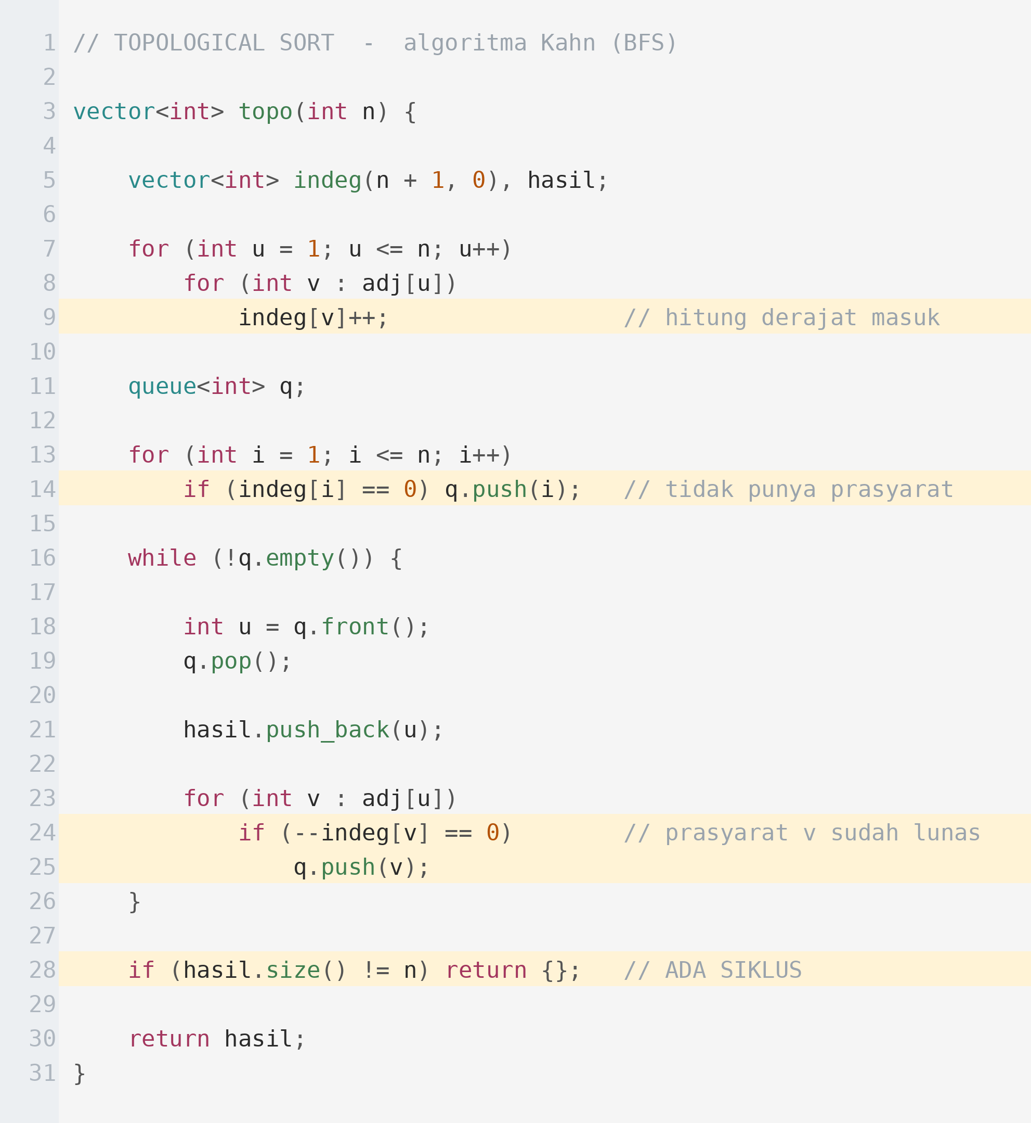
Algoritma Kahn
Berbasis BFS. Sekaligus mendeteksi siklus secara gratis.

Slide 11
02
Simulasi Pengurutan
Lima mata kuliah dengan prasyaratnya

Slide 12
Langkah 1 — Hitung Derajat Masuk
Derajat masuk adalah banyaknya prasyarat yang belum terpenuhi.
1 / 3
2
in=1
queue awal berisi simpul
1
4
5
dengan derajat masuk 0
in=0
3
in=2
in=1
queue = [1]
in=1
hanya simpul 1 yang
tidak punya prasyarat
indeg[v] = banyaknya sisi yang MASUK ke v
Simpul dengan derajat masuk nol siap dikerjakan sekarang juga.

Slide 13
Langkah 2 — Ambil dari Queue, Kurangi Tetangga
Setelah simpul 1 dikerjakan, prasyarat simpul 2 dan 3 berkurang satu.
2 / 3
2
in=0
hasil = [1]
1
4
5
queue = [2, 3]
selesai
3
in=2
in=1
derajat masuk 2 dan 3
in=0
turun menjadi 0
sehingga keduanya masuk queue
setiap kali indeg[v] mencapai 0, masukkan v ke queue
Simpul 4 masih menunggu, karena derajat masuknya masih 2.

Slide 14
Langkah 3 — Selesai
Proses berlanjut sampai queue kosong.
3 / 3
2
ke-2
hasil = [1, 2, 3, 4, 5]
1
4
5
ke-1
ke-4
ke-5
panjang hasil = n
3
-> tidak ada siklus
ke-3
bila panjangnya < n,
berarti ada siklus
urutan valid: 1, 2, 3, 4, 5
Urutan 1, 3, 2, 4, 5 juga sah. Yang penting setiap prasyarat muncul sebelum yang membutuhkannya.

Slide 15
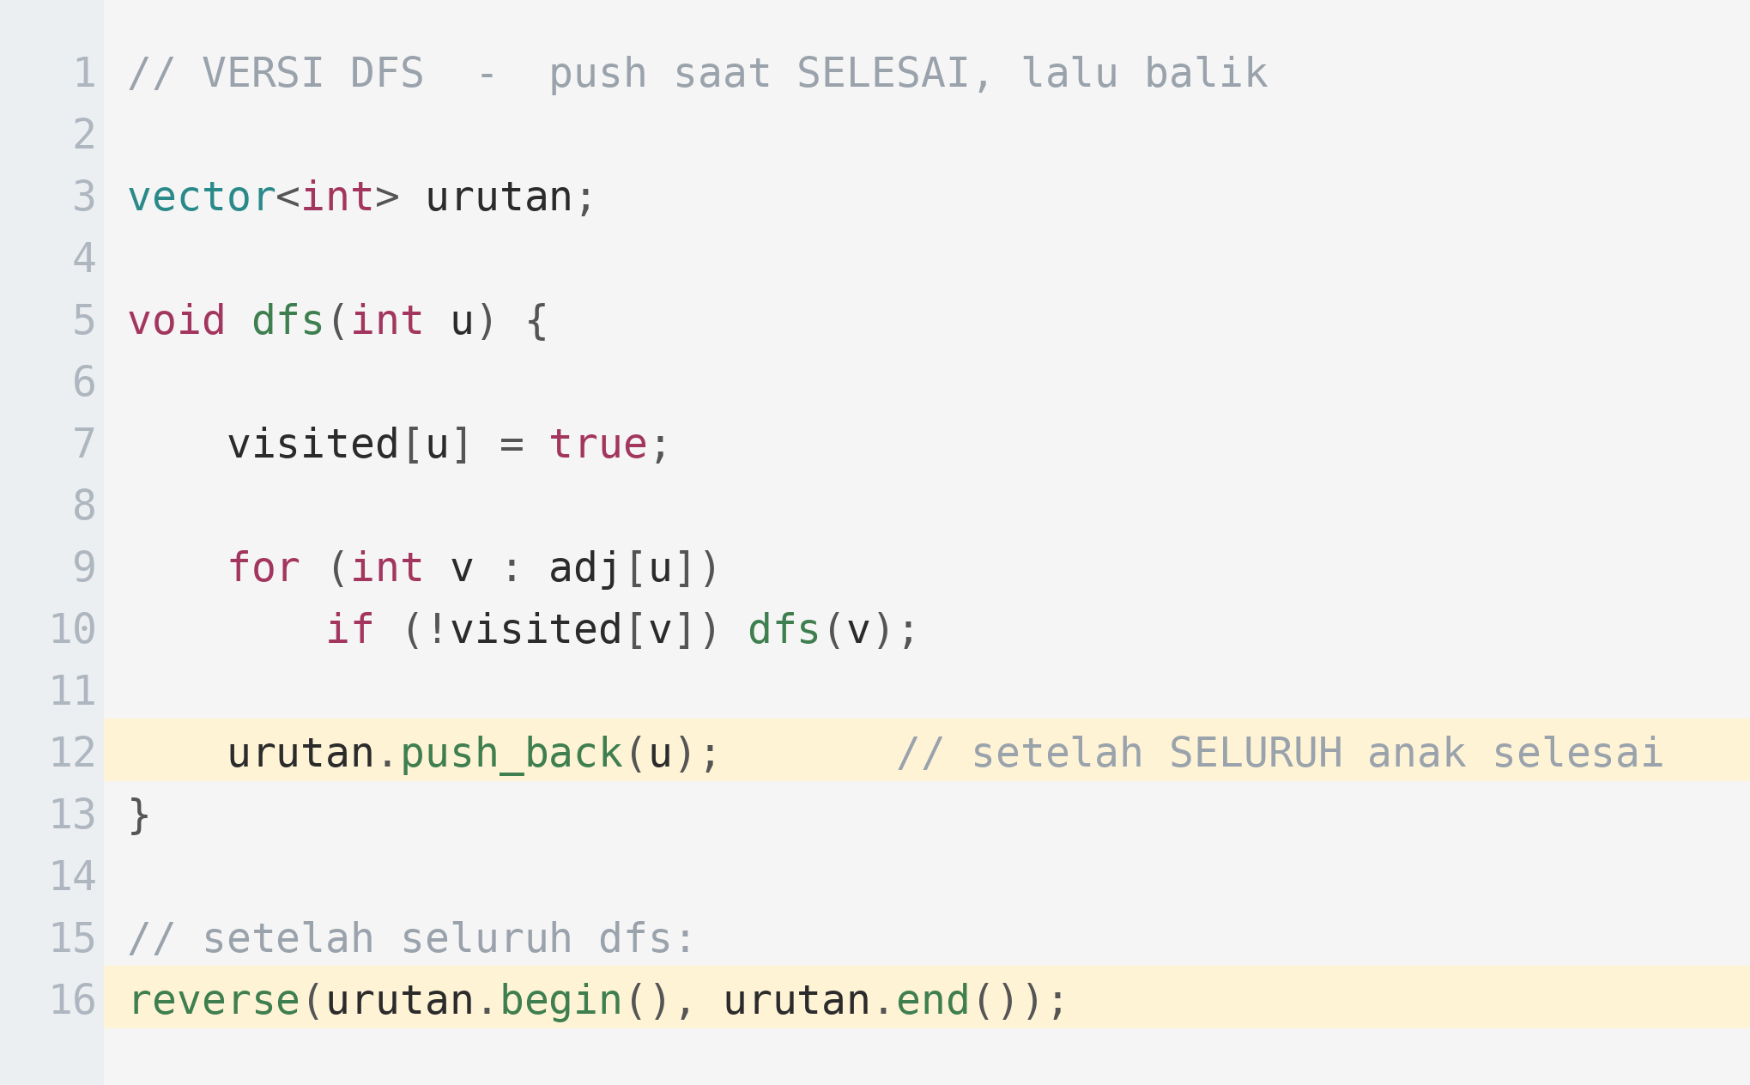
Versi DFS
Alternatif yang lebih pendek, tetapi tidak sepraktis Kahn untuk mendeteksi siklus.

Slide 16
03
DP pada DAG
Inilah alasan sesungguhnya materi ini penting

Slide 17
Kenapa DAG Cocok untuk DP
Perhatikan: syarat DAG dan syarat DP sesungguhnya adalah hal yang sama.
Tidak ada siklus berarti ada urutan
Setiap simpul bisa dihitung setelah seluruh pendahulunya selesai. Inilah langkah keempat dari empat langkah merancang DP.
Setiap simpul adalah satu state
dp[v] menjawab pertanyaan soal untuk simpul v. Persis seperti dp[i] pada DP 1D.
Setiap sisi adalah satu transisi
Sisi u ke v berarti dp[v] bisa dihitung dari dp[u]. Bobot sisi menjadi biaya transisinya.
Kompleksitasnya
O(V + E) — setiap simpul dan sisi diproses tepat sekali. Ini sama efisiennya dengan DP 1D.
Kesimpulan penting
Setiap DP sebenarnya adalah DP pada DAG. State-nya simpul, transisinya sisi. DP 1D, knapsack, dan grid semuanya bisa dipandang begitu.

Slide 18
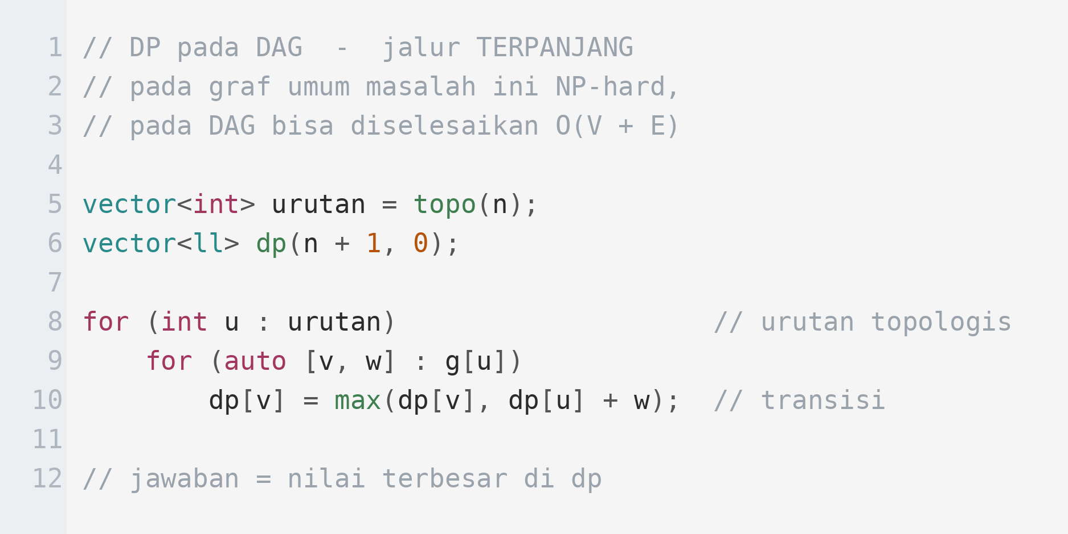
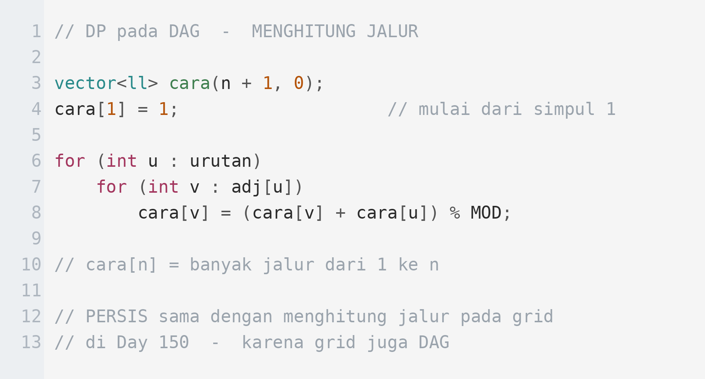
Dua Pola DP pada DAG
Perhatikan kemiripannya dengan DP grid di Day 150.
Jalur terpanjang
Menghitung banyak jalur

Slide 19
Simulasi DP pada DAG
Menghitung banyak jalur dari simpul 1 ke setiap simpul lain.
2
cara=1
cara[1] = 1 (base case)
1
4
5
cara[2] = cara[1] = 1
cara=1
cara=2
cara=2
cara[3] = cara[1] = 1
3
cara[4] = cara[2] + cara[3]
cara=1
= 1 + 1 = 2
cara[5] = cara[4] = 2
cara[v] += cara[u] untuk setiap sisi u -> v
Karena diproses dalam urutan topologis, saat menghitung cara[4] nilai cara[2] dan cara[3] dijamin sudah final.

Slide 20
04
Contoh Soal
Course Schedule

Slide 21
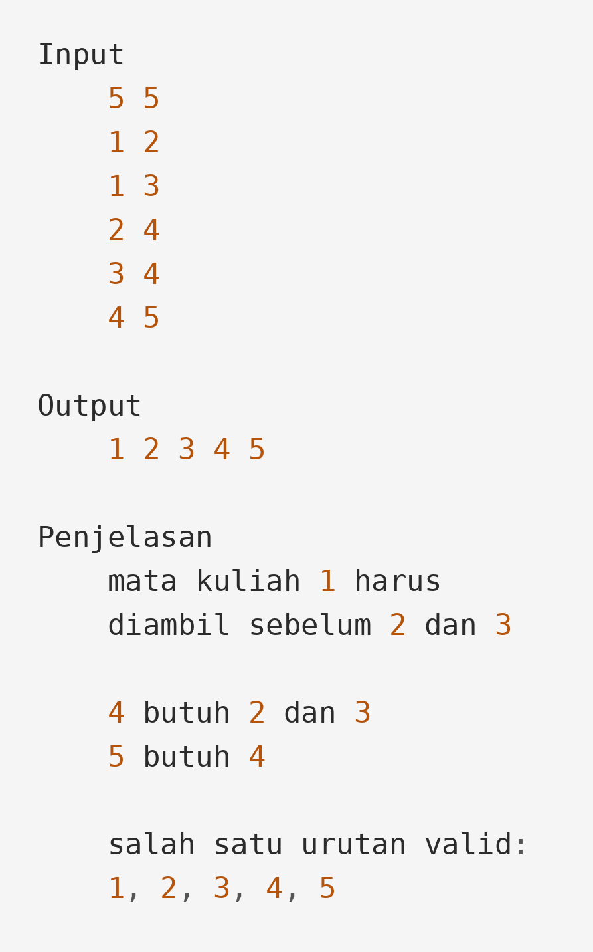
Contoh Soal — Urutan Mata Kuliah
SOAL
Menyusun Urutan Pengambilan
Diberikan n mata kuliah dan m pasangan prasyarat. Pasangan (u, v) berarti mata kuliah u harus diambil sebelum v.
Cetak salah satu urutan pengambilan yang sah. Bila tidak mungkin, cetak IMPOSSIBLE.
1 ≤ n ≤ 100.000
1 ≤ m ≤ 200.000
Prasyarat boleh membentuk siklus

Slide 22
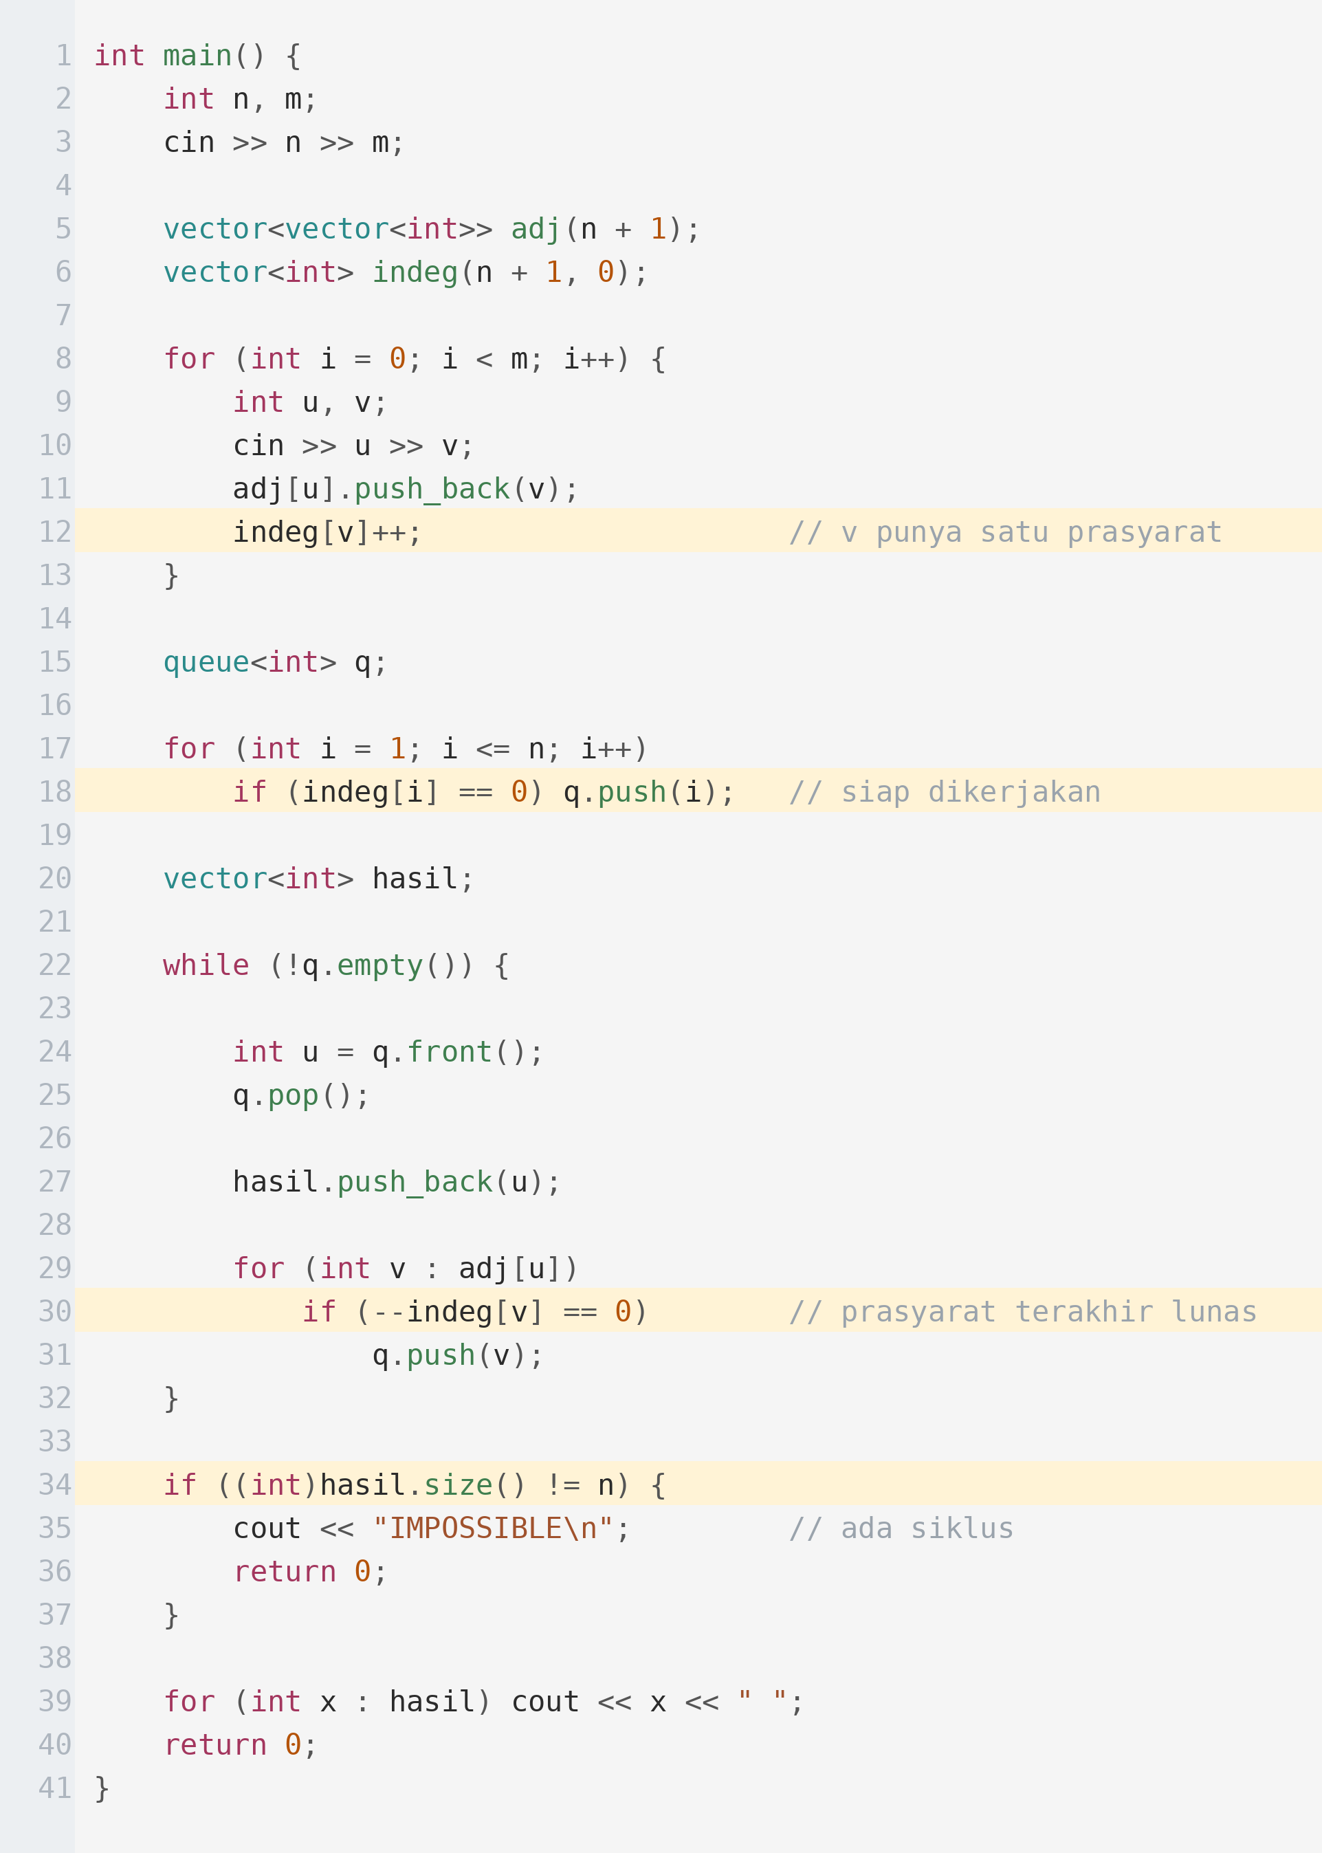
Pembahasan
Kompleksitas O(V + E). Deteksi siklus didapat gratis.
1
Derajat masuk dihitung saat membaca input, tanpa loop terpisah.
2
Queue awal diisi seluruh simpul yang tidak punya prasyarat sama sekali.
3
Setiap kali sebuah simpul dikeluarkan, derajat masuk tetangganya dikurangi. Yang mencapai nol berarti seluruh prasyaratnya sudah lunas.
4
Bila panjang hasil kurang dari n, berarti ada simpul yang derajat masuknya tidak pernah mencapai nol — itulah tanda adanya siklus.
5
Untuk urutan leksikografis terkecil, ganti queue dengan priority_queue minimum. Kompleksitasnya menjadi O((V + E) log V).

Slide 23
Kenapa Ini Fondasi DP
Ini deck terakhir sebelum Day 141. Perhatikan bagaimana semuanya bertemu.
Urutan topologis = urutan evaluasi
Langkah keempat dari empat langkah merancang DP. Pada DP tabel, urutannya kita rancang sendiri. Pada DAG, algoritma yang menyediakannya.
Siklus = DP tidak berlaku
Bila state bisa saling bergantung melingkar, tidak ada urutan yang sah. Di situlah DP gagal dan kita butuh Dijkstra, Bellman-Ford, atau sistem persamaan.
Semua DP adalah DP pada DAG
Buat graf yang simpulnya adalah state dan sisinya adalah transisi. Graf itu selalu DAG bila DP-nya benar.
Menghitung jalur = menghitung cara
Kode menghitung jalur pada DAG identik dengan kode menghitung jalur pada grid di Day 150, dan dengan coin change di Day 143.
Siap ke Day 141
Dengan rekursi, enumerasi, prefix sum, greedy, dan DAG di tangan, seluruh bahan untuk memahami DP sudah lengkap.

Slide 24
Latihan Mandiri
CSES: Course Schedule, Longest Flight Route, Game Routes, Investigation
LeetCode: Course Schedule I dan II, Alien Dictionary, Parallel Courses
Implementasikan topological sort versi Kahn dan versi DFS, bandingkan hasilnya
Cari jalur terpanjang pada DAG, lalu rekonstruksi jalurnya
Hitung banyak jalur dari simpul 1 ke simpul n pada DAG, modulo 10^9+7
Buat graf state untuk soal coin change, dan buktikan bahwa grafnya memang DAG

Slide 25
Ringkasan
Topological sort butuh DAG
Bila ada siklus, urutan yang sah mustahil dibuat. Algoritma Kahn mendeteksinya secara gratis.
Urutan topologis adalah urutan evaluasi DP
Setelah simpul terurut, dp dihitung dari kiri ke kanan tanpa masalah.
Semua DP adalah DP pada DAG
State menjadi simpul, transisi menjadi sisi. Cara pandang ini sangat membantu di soal yang sulit.
Berikutnya — Day 141
Prinsip Dynamic Programming. Seluruh fondasinya sudah kamu miliki.

